Slide 1
ΟΠΤΙΚΟΑΚΟΥΣΤΙΚΕΣ ΑΝΑΠΑΡΑΣΤΑΣΕΙΣ
ΚΑΙ ΤΕΧΝΙΚΕΣ ΕΠΕΞΕΡΓΑΣΙΑΣ
ΑΣΚΗΣΗ 1, 2011-12

Slide 2
ΓΕΝΙΚΕΣ ΠΑΡΑΤΗΡΗΣΕΙΣ
Χρήση φόντου λευκού ή γκρι
Τοποθέτηση σε επιφάνεια Α4
Ο τίτλος του μαθήματος και το όνομα του φοιτητή αποτελούν τμήμα της σύνθεσης
Το διαγραμματικό σκίτσο σε ξεχωριστή επιφάνεια
Το διαγραμματικό σκίτσο είναι αφαιρετικό και όχι ρεαλιστική αντιγραφή
Το ανακαδράρισμα δεν πρέπει να περιορίζεται σε μια ελάχιστη επιφάνεια ή να είναι ανεκδοτολογικό
Στη κειμενική περιγραφή περιοριζόμαστε σε ότι είναι ορατό και σε επαγωγικά συμπεράσματα. Δεν μαντεύουμε συναισθήματα και δεν προσωποποιούμε αντικείμενα

Slide 3
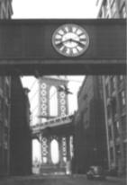

Slide 4
α
ΓΡΑΜΜΗ ΚΕΙΜΕΝΟΥ
γ
ΓΡΑΜΜΗ ΚΕΙΜΕΝΟΥ
β
γ
ΓΡΑΜΜΗ ΚΕΙΜΕΝΟΥ
γ
β
γ
ΓΡΑΜΜΗ ΚΕΙΜΕΝΟΥ
ΓΡΑΜΜΗ ΚΕΙΜΕΝΟΥ
ΓΡΑΜΜΗ ΚΕΙΜΕΝΟΥ
α
ΓΡΑΜΜΗ ΚΕΙΜΕΝΟΥ

Slide 5
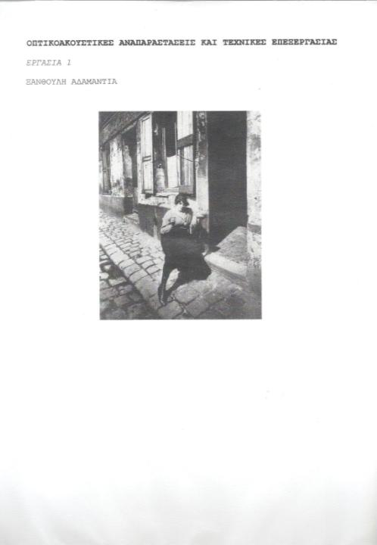
Αδαμαντία Ξανθούλη

Slide 6
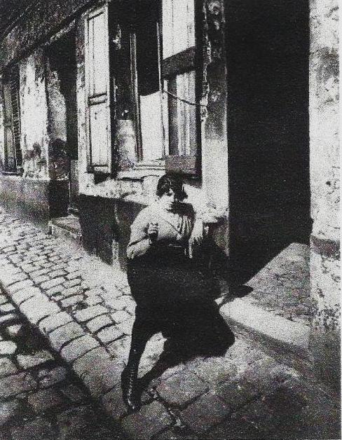

Slide 7
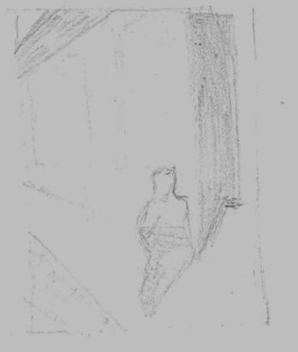

Slide 8
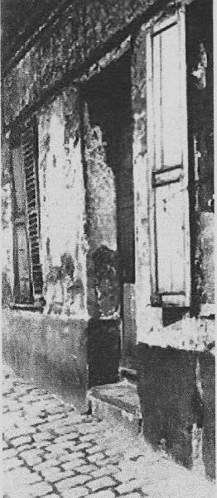

Slide 9
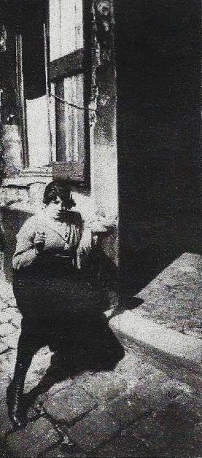

Slide 10
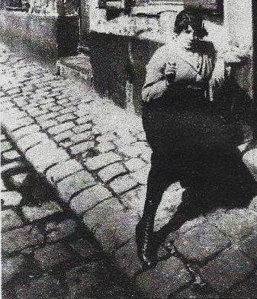

Slide 11
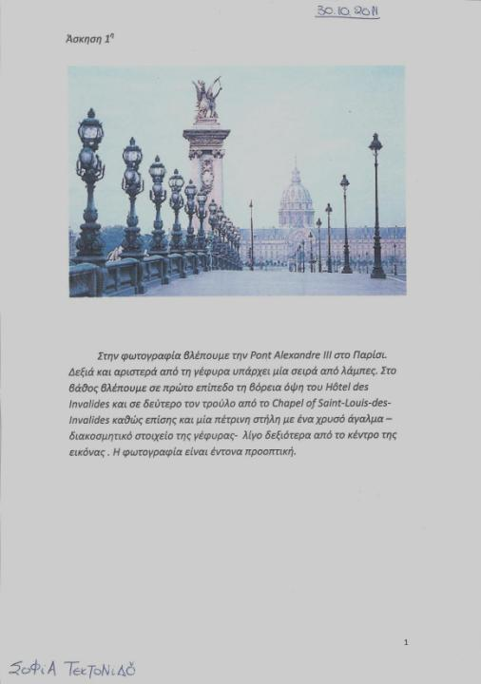

Slide 12
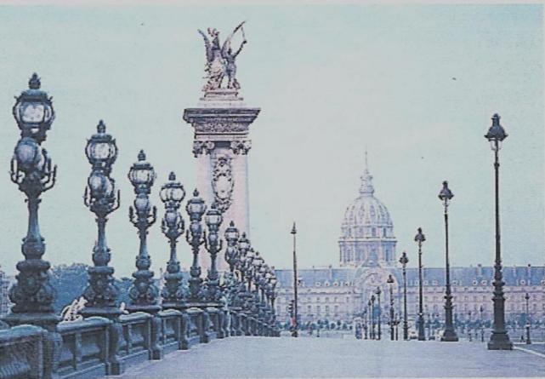

Slide 13
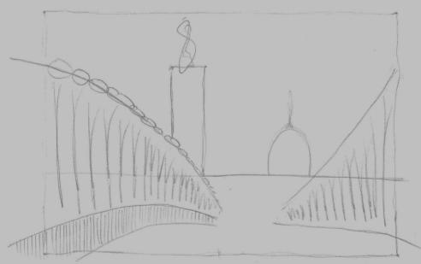
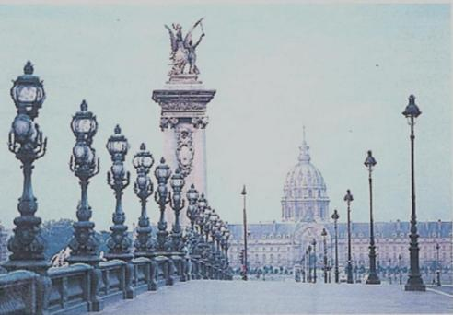

Slide 14
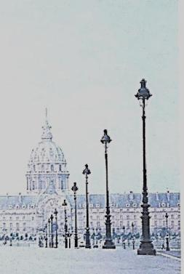

Slide 15
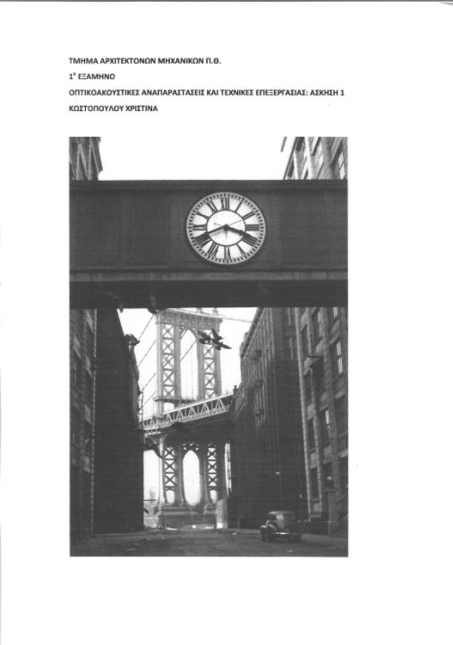

Slide 16
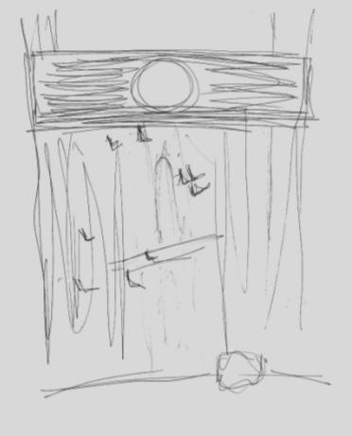
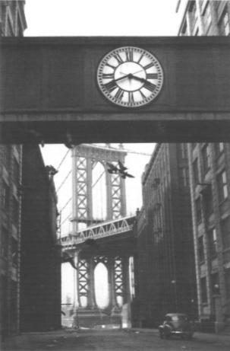

Slide 17
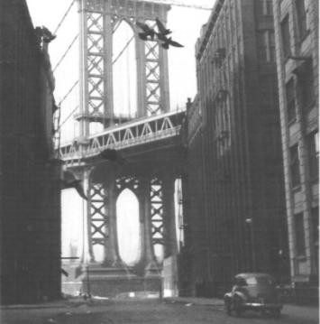

Slide 18
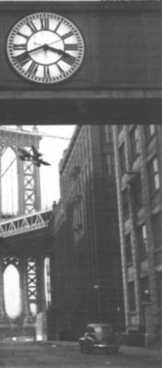

Slide 19
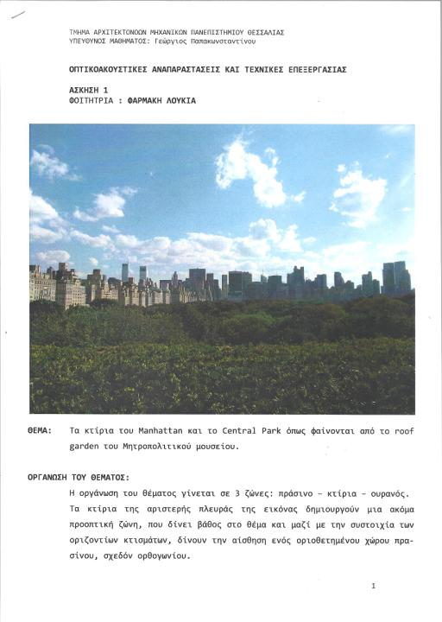

Slide 20
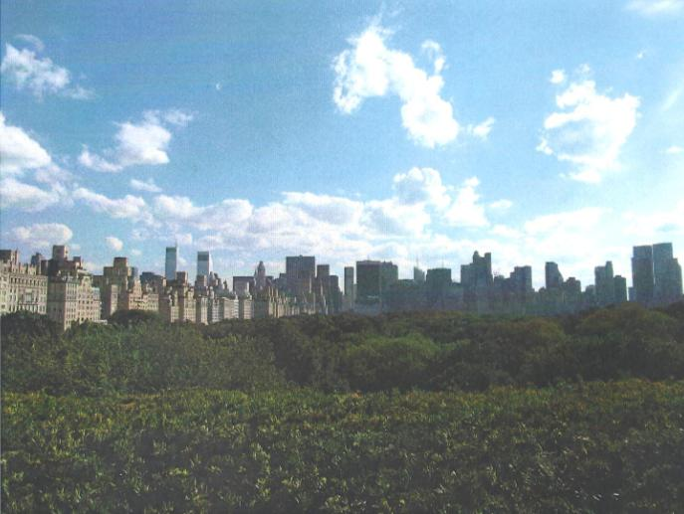

Slide 21
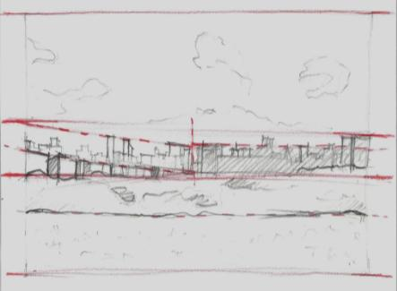
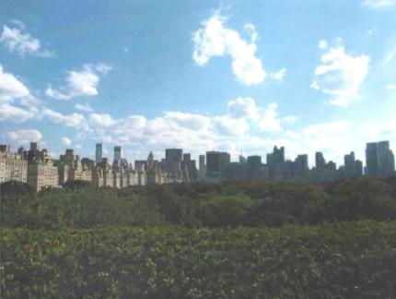

Slide 22
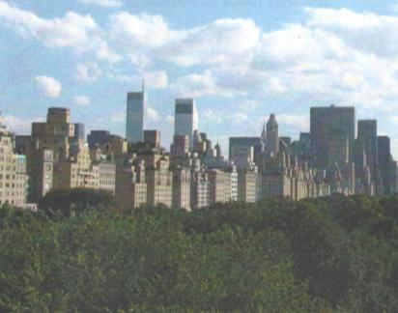

Slide 23
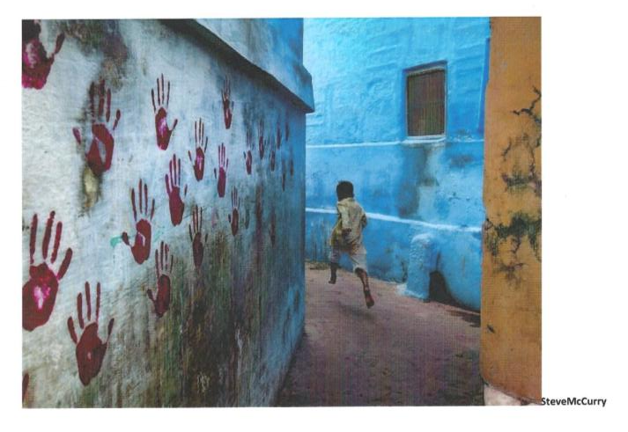
Ελίκη Διαμαντούλη

Slide 24
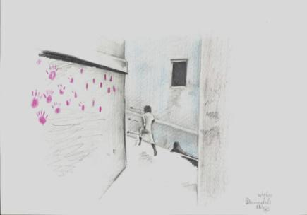
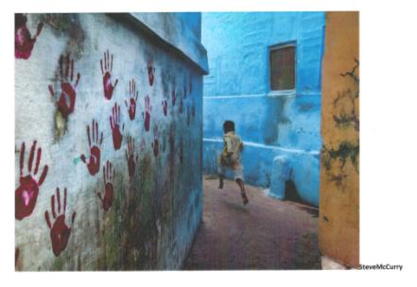

Slide 25
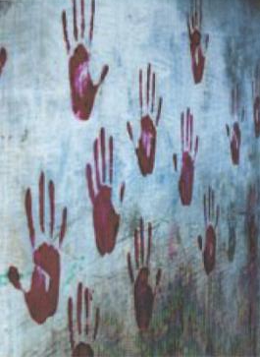

Slide 26
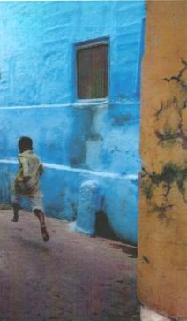

Slide 27
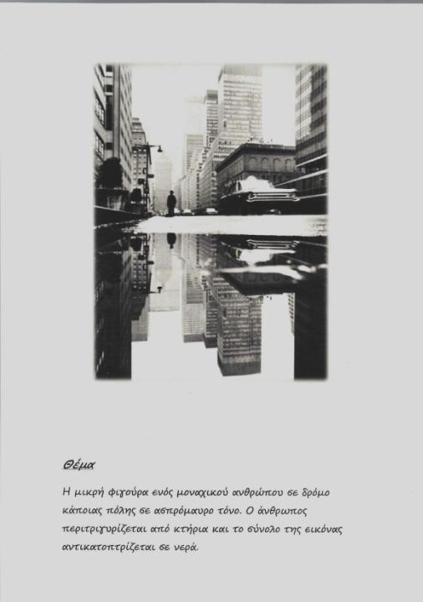
Μαρία-Αιμιλία Καλουδάτου

Slide 28
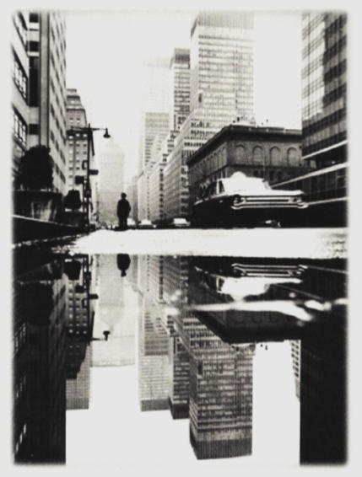
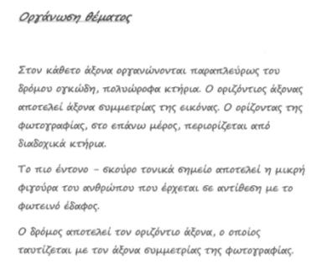

Slide 29
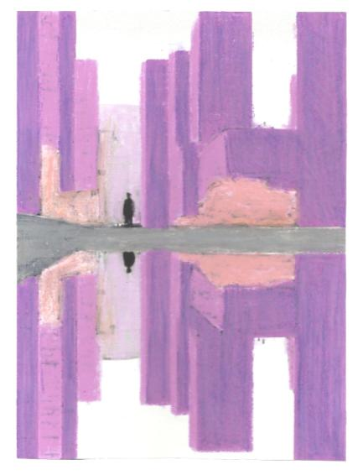

Slide 31
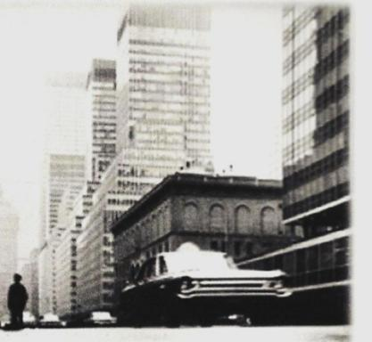

Slide 32
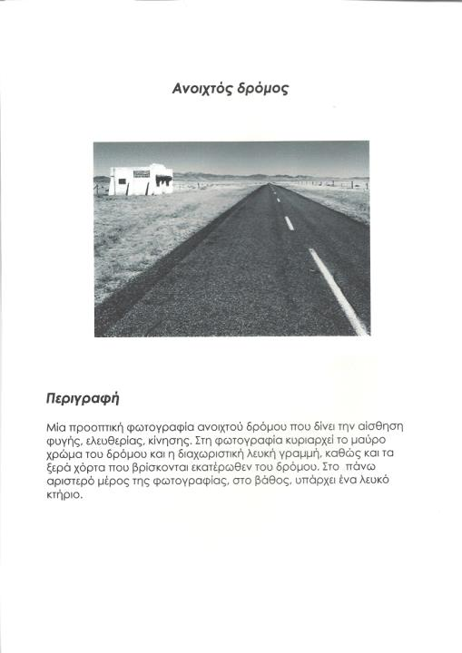
Μαρία Φυτανίδη

Slide 33
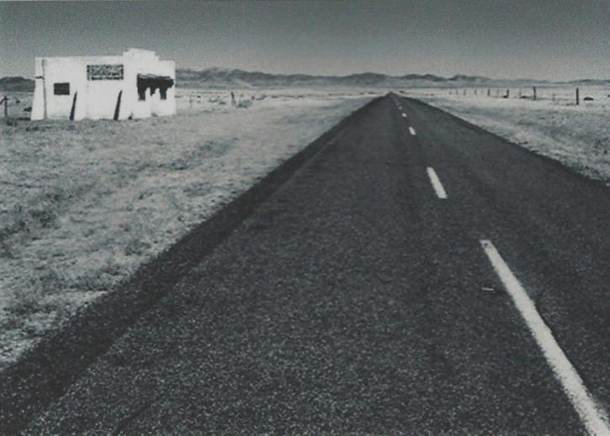

Slide 34
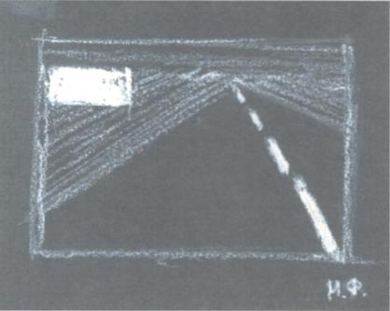
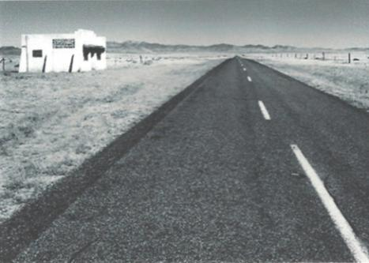

Slide 35
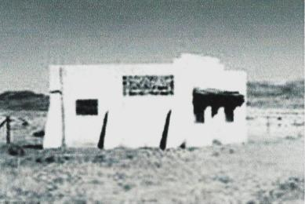

Slide 36
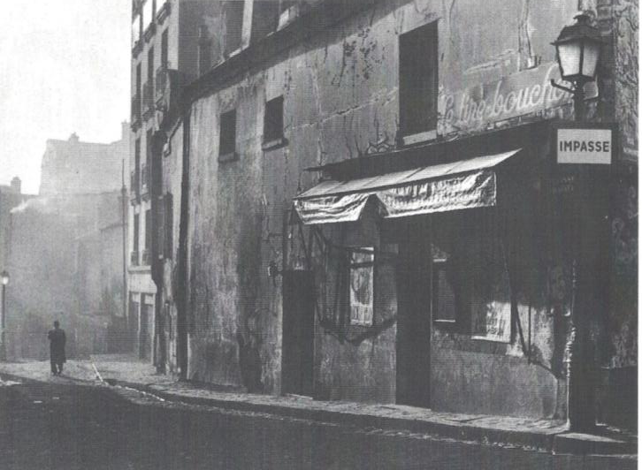
Μαρία Σκουνάκη

Slide 37
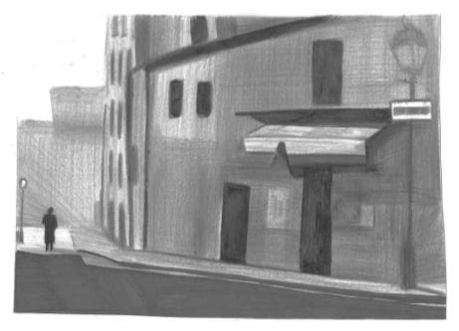
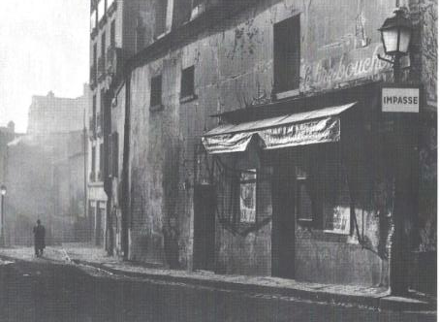

Slide 38
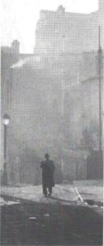

Slide 39
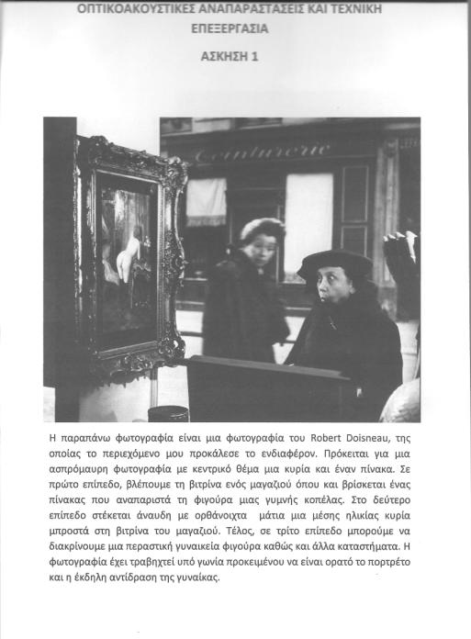
Ραφαέλα Χριστοδούλου

Slide 40
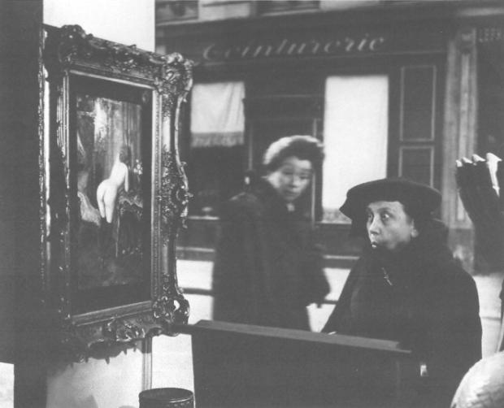

Slide 41
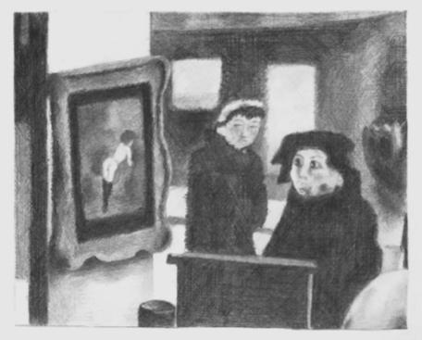

Slide 42
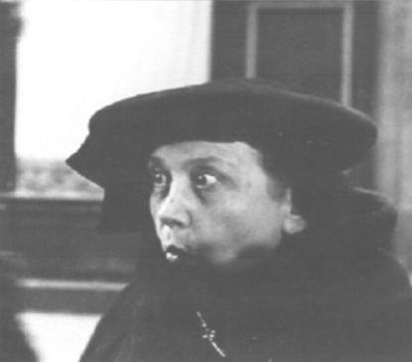

Slide 43
Άννα – Μαρία Μιχαήλ

Slide 44
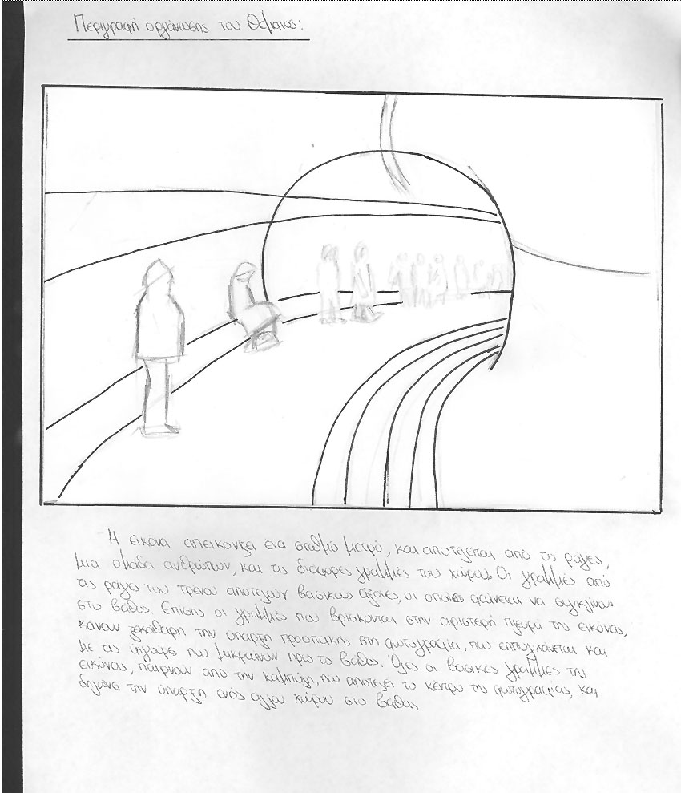

Slide 47
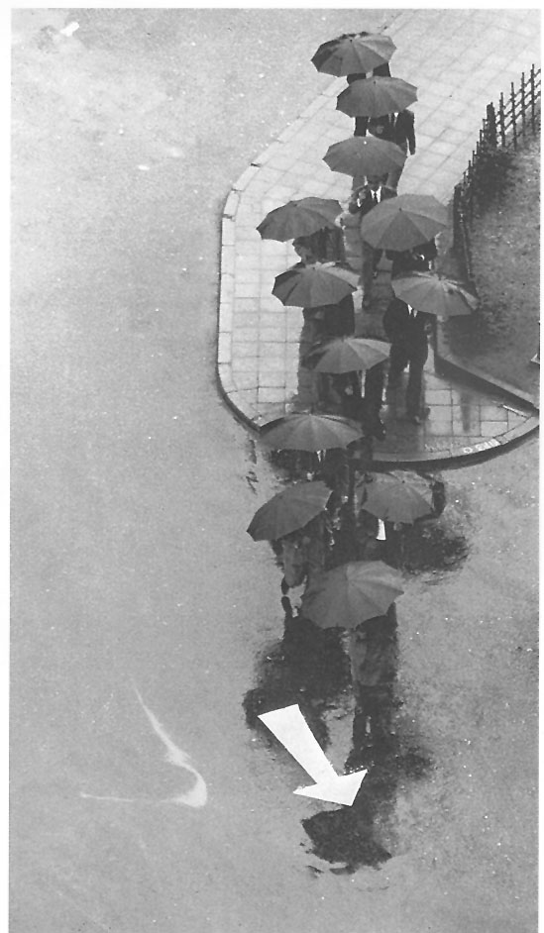
Αντιγόνη Σαριπανίδου
André Kertész

Slide 48
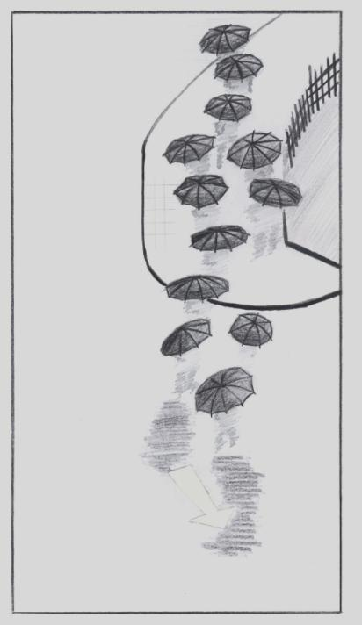

Slide 49
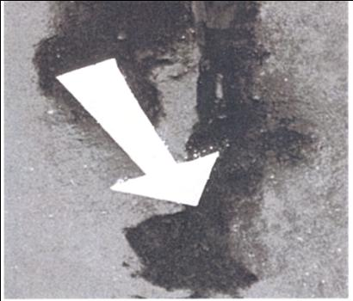

Slide 50
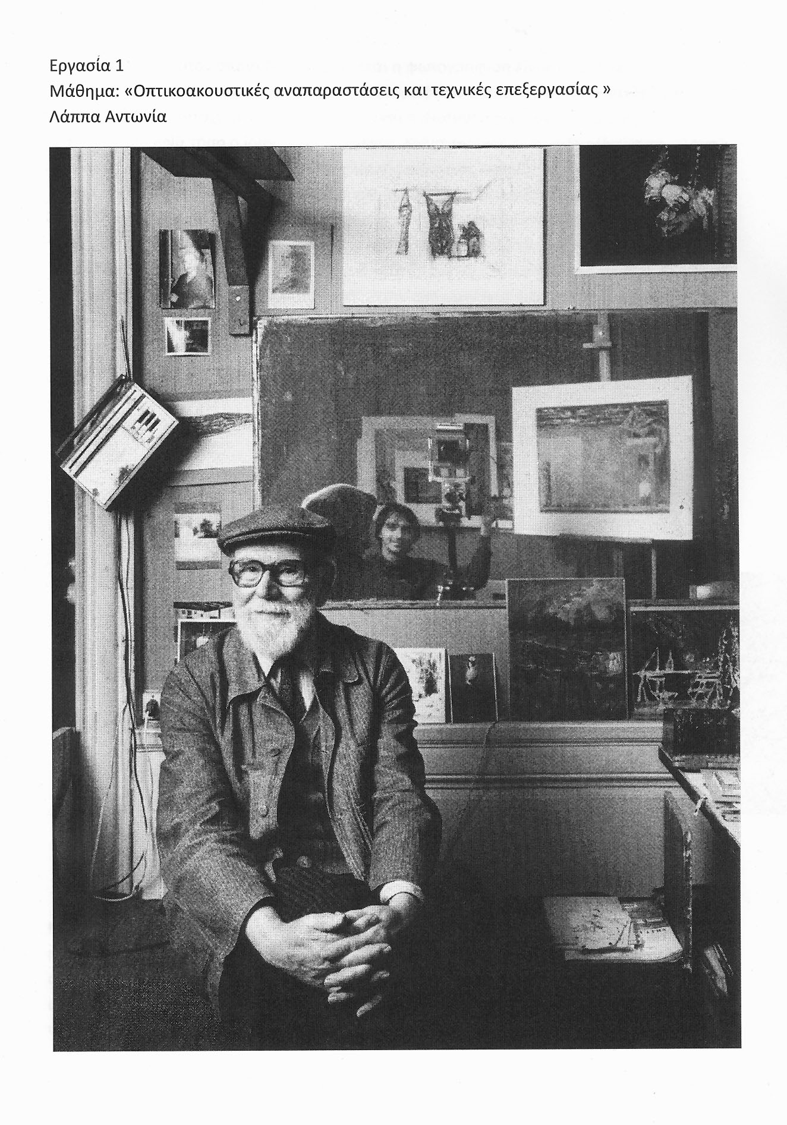

Slide 55
Δήμητρα Γκιόκα

Slide 58
Δήμητρα Μαλτέζου

Slide 61
Ειρήνη Παρασκευοπούλου

Slide 64
Ελένη Γαγλία

Slide 69
Εύα Λαβράνου

Slide 72
Γιώργος Παπανδρέου

Slide 76
Ιφιγένεια Κωτίτσα

Slide 87
Κωνσταντίνος Βλαχούλης

Slide 91
Παναγιώτα Λαπίκου

Slide 93
Μυρτώ Φιλιππίδη

Slide 97
Θάλεια – Ευαγγελία Κορατζάνη

Slide 103
Παρασκευή Σταυράκη

